Slide 1
Cosimo Finzi c.finzi@astraricerche.it
AstraRicerche

Slide 2
Il contesto: il consumatore e l'advertising

Slide 3
L'intensità di fruizione della pubblicità

Slide 4
L'intensità di fruizione della pubblicità

Slide 5
debole/nullo consumo
(media = 35%)
CENTRO ALTO 41%
PENSIONATI 50%
RECENTI DIMINUENTI/CESSANTI IL CONSUMO DI ADV 67%

Slide 6
medio/forte consumo di adv
(media = 65%)
18-24ENNI 74%
NEO-SUD 72%
STUDENTI/INOCCUPATI 73% + CETI UP 71%
IN FAMIGLIE CON 4 O PIÙ COMPONENTI 69%
RECENTI INCREMENTANTI IL CONSUMO DI ADV 93% + STABILI NEL CONSUMO DI ADV 74%
CONVINCIBILI CON ADV IN RADIO 81% + SUI MANIFESTI/POSTER 80% + IN TV 76% E SUI PERIODICI 76% E AL CINEMA 76% + SUI QUOTIDIANI 72% + PER POSTA/NEI PUNTI-VENDITA 71% E SU INTERNET 71%

Slide 7
Il trend dell'intensità di fruizione della pubblicità

Slide 8
Il trend dell'intensità di fruizione della pubblicità

Slide 9
recenti diminuenti/cessanti il consumo di adv
(media = 31%)
55-69ENNI 35%
CENTRO ALTO 37%
PENSIONATI 41% + CASALINGHE 36% + IMPIEGATI/QUADRI/DOCENTI 35%
DEBOLE/NULLO CONSUMO DI ADV 60%

Slide 10
con stabile consumo recente di adv
(media = 50%)
45-54ENNI 57%
MEDIE INFERIORI/ELEMENTARI 54%
SALARIATI 62% + LAVORATORI AUTONOMI 59% + STUDENTI/INOCCUPATI 55%
SINGLES 62%
MEDIO/FORTE CONSUMO DI ADV 58%
CONVINCIBILI CON ADV IN TV 58% + IN RADIO 57%

Slide 11
recenti incrementanti il consumo di adv
(media = 18%)
18-24ENNI 22%
NEO-SUD 23%
CETI UP 37% + STUDENTI/INOCCUPATI 21%
IN FAMIGLIE CON 4 O PIÙ COMPONENTI 22%
MEDIO/FORTE CONSUMO DI ADV 26%
CONVINCIBILI CON ADV AL CINEMA 27% + SUI MANIFESTI/POSTER 26% + IN RADIO 25% + SUI QUOTIDIANI 24% E PER POSTA/NEI PUNTI-VENDITA 24% + IN TV 22% E SUI PERIODICI 22%

Slide 12
Status e trend dell'intensità di fruizione della pubblicità

Slide 13
i fuggitivi
(media = 23%)
25-34ENNI 25%
CENTRO ALTO 26%
PENSIONATI 37%
SITUAZIONE ATTUALE VALUTATA MOLTO MALE 30%
SENTIMENT NON POSITIVO 26%

Slide 14
I mezzi pubblicitari più validi per influenzare il consumatore

Slide 15
I mezzi pubblicitari più validi per influenzare il consumatore

Slide 16
I mezzi pubblicitari più validi per influenzare il consumatore

Slide 17
I mezzi pubblicitari più validi per influenzare il consumatore

Slide 18
I mezzi pubblicitari più validi per influenzare il consumatore

Slide 19
I mezzi pubblicitari più validi per influenzare il consumatore (accorpamenti)

Slide 20
I mezzi pubblicitari più validi per influenzare il consumatore (accorpamenti)

Slide 21
I mezzi pubblicitari più validi per influenzare il consumatore (accorpamenti)

Slide 22
Il contesto: l'advertising televisivo

Slide 23
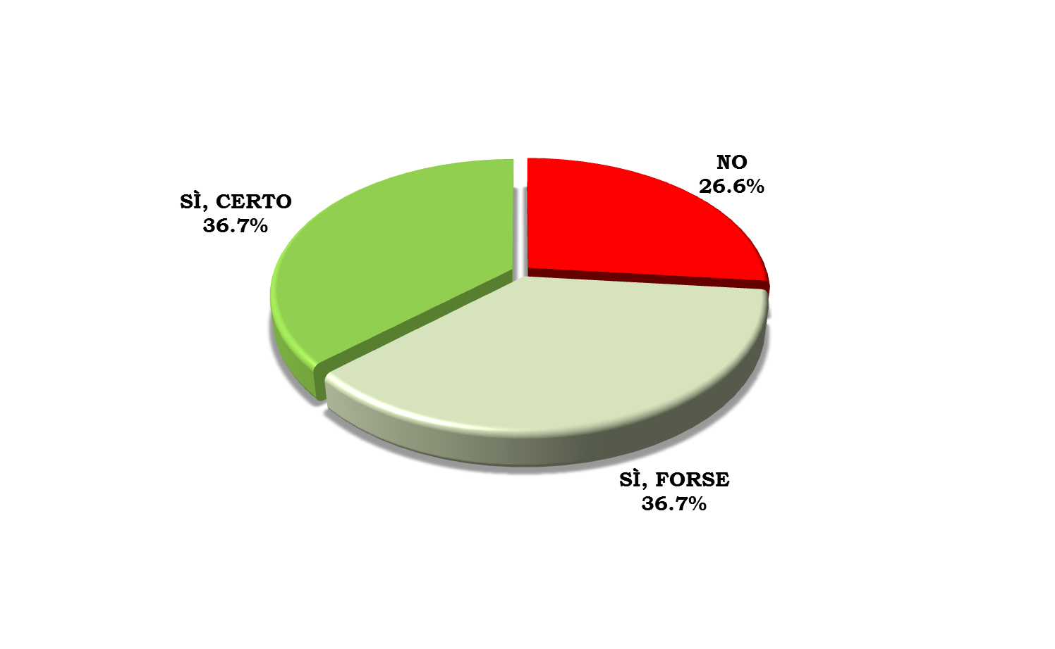
Il ricordo aiutato dello spot della marca XXX

Slide 24
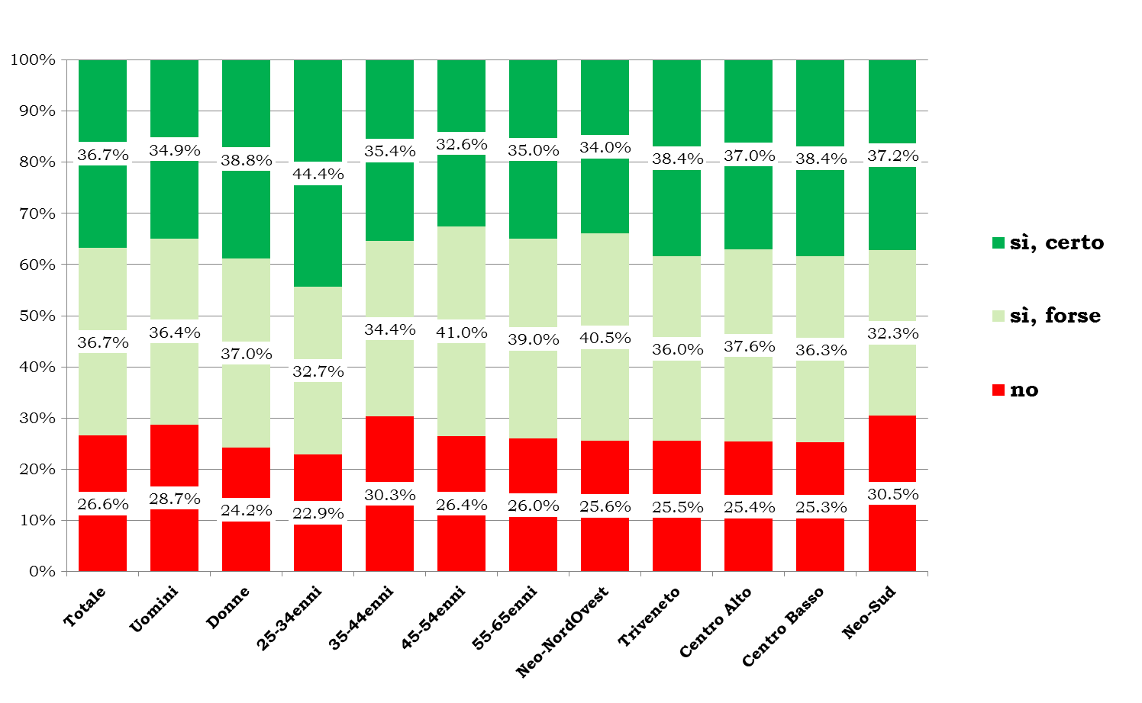
Il ricordo aiutato dello spot della marca XXX

Slide 25
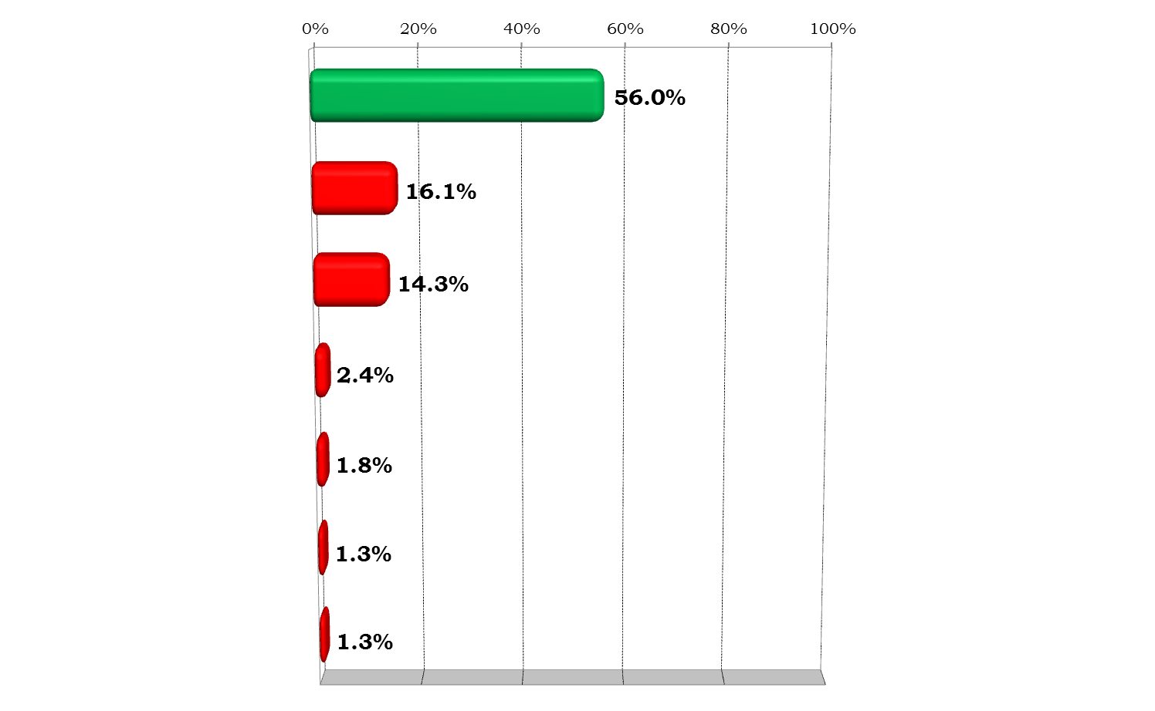
Il ricordo della marca dei due spot

Slide 26
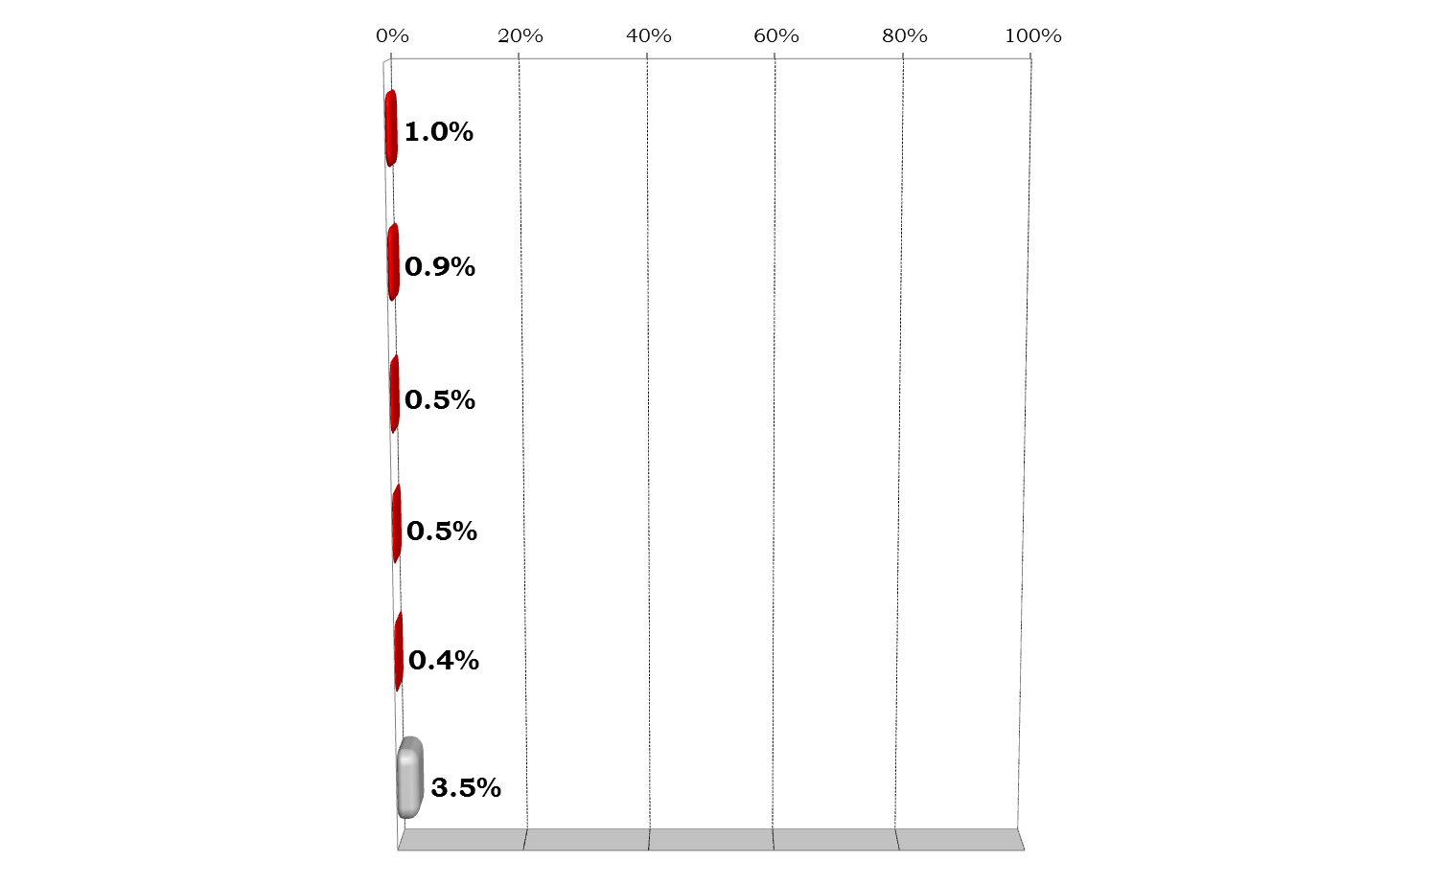
Il ricordo della marca dei due spot

Slide 27
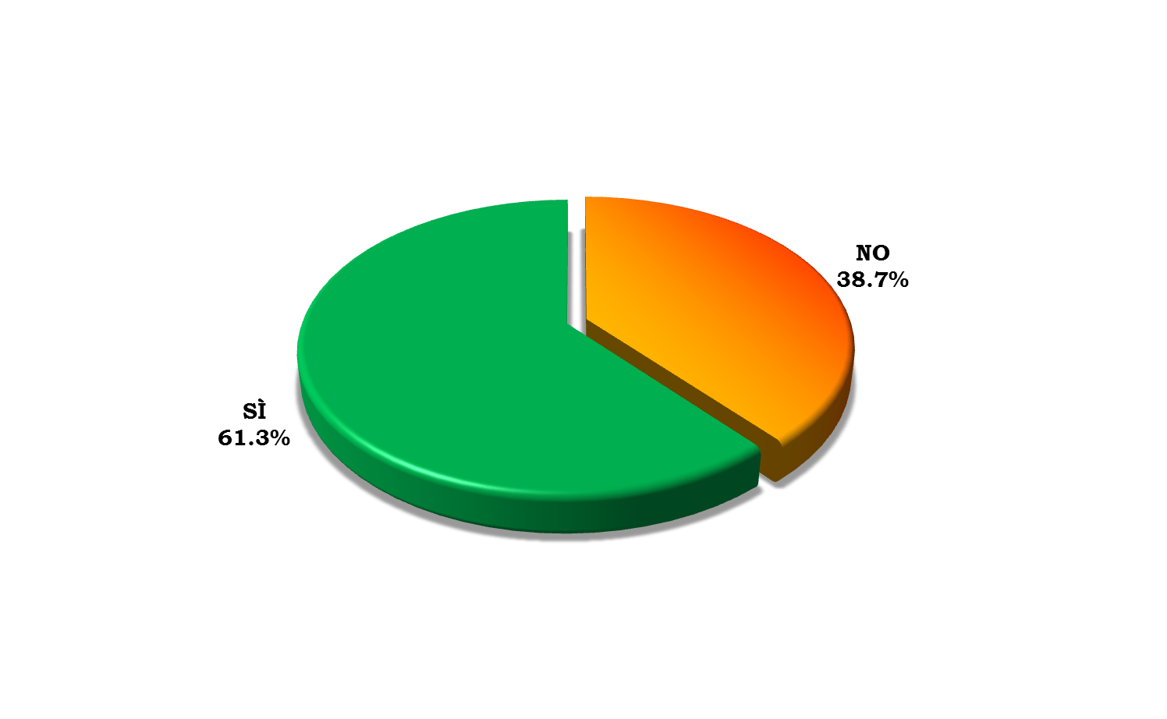
Il ricordo aiutato della marca dello spot

Slide 28
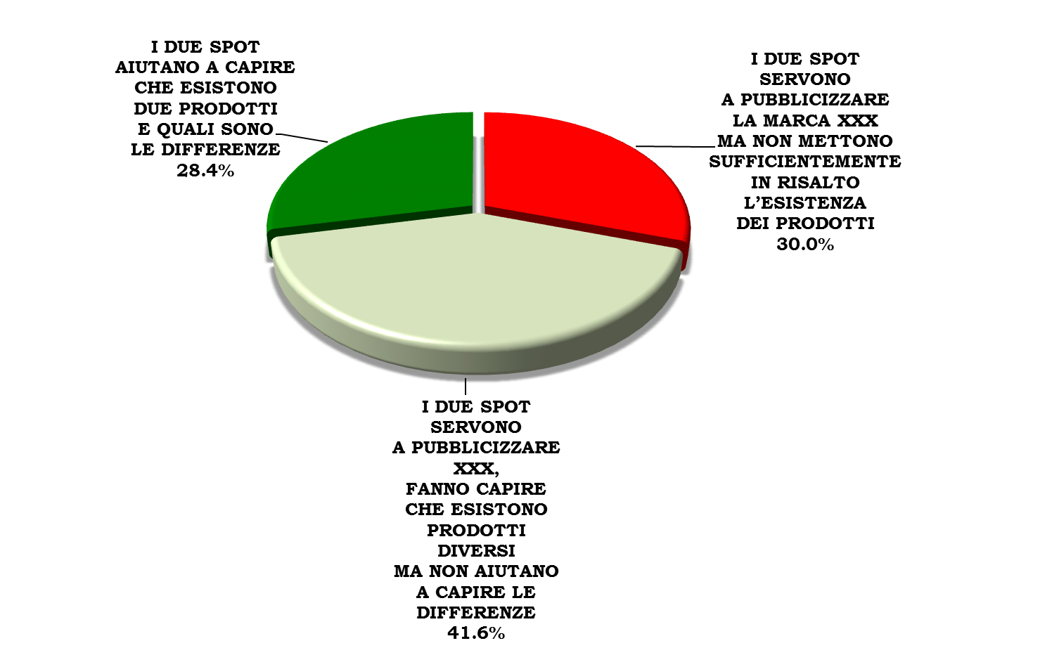
La capacità differenziante dei due prodotti riconosciuta alla pubblicità

Slide 29
L'advertising televisivo in pillole (e con eccezioni)
Calo di ricordo dell'adv
Calo di ricordo della marca dello spot
Calo di gradimento per l'adv
Calo di conoscenza afferente / contributo all'immagine di marca
Calo del ricordo 'a lungo'

Slide 30
Gli eventi

Slide 31
Il campione: fatturato
(al netto dei ‘non indicanti’)

Slide 32
Gli investimenti in comunicazione nell’ultimo anno
 | 2005 | 2006 | 2007 | 2008 | 2009 | 2010
PICCOLI UTENTI DI COMUNICAZIONE (<250MILA €) | 35.3% | 31.9% | 32.0% | 33.6% | 35.7% | 36.8%
MEDIO-PICCOLI UTENTI DI COMUNICAZIONE (250MILA-1 MILIONE €) | 23.4% | 22.4% | 22.1% | 21.5% | 25.5% | 25.0%
MEDI UTENTI DI COMUNICAZIONE (1-10MILIONI €) | 31.9% | 33.1% | 33.4% | 34.8% | 28.8% | 30.9%
GRANDI UTENTI DI COMUNICAZIONE (>10 MILIONI €) | 9.4% | 12.6% | 12.5% | 10.1% | 10.0% | 7.3%

Slide 33
Investitori in eventi che hanno ridotto gli investimenti in altri mezzi e/o iniziative di comunicazione a favore degli eventi

Slide 34
Le attività di comunicazione penalizzate dalla crescita degli investimenti in eventi
NUMERO MEDIO = 1.4

Slide 35
Le attività di comunicazione penalizzate dalla crescita degli investimenti in eventi
(accorpamenti)

Slide 36
Le attività di comunicazione a scapito delle quali sono cresciuti gli investimenti in eventi
2010
2009
2008
2007
2006

Slide 37
Le attività di comunicazione a scapito delle quali sono cresciuti gli investimenti in eventi
2010
2009
2008
2007
2006

Slide 38
I mezzi “classici” penalizzati dalla recente crescita degli investimenti in eventi

Slide 39
I mezzi “classici” penalizzati dalla recente crescita degli investimenti in eventi
2010
2009
2008
2007
2006

Slide 40
La quota dell’investimento recente in eventi sul totale degli investimenti in comunicazione nell’ultimo anno
(al netto dei ‘non indicanti’)

Slide 41
La quota dell’investimento recente in eventi sul totale degli investimenti in comunicazione nell’ultimo anno
(al netto dei ‘non indicanti’)
 | 2005 | 2006 | 2007 | 2008 | 2009 | 2010
NON HANNO INVESTITO | 6.6% | 9.8% | 4.2% | 8.2% | 10.2% | 9.5%
<5% | 42.8% | 29.3% | 38.0% | 30.3% | 24.1% | 19.1%
6%-20% | 25.5% | 29.9% | 27.2% | 32.1% | 34.4% | 33.8%
>20% | 25.1% | 31.0% | 30.6% | 29.4% | 31.3% | 37.6%

Slide 42
L’investimento in eventi nel penultimo anno delle aziende/organizzazioni che non vi hanno investito nell’ultimo anno

Slide 43
L’investimento in eventi nel prossimi 2 anni delle aziende/organizzazioni che non vi hanno investito nell’ultimo anno

Slide 44
Il trend degli investimenti in eventi nell’ultimo anno rispetto all’anno precedente delle aziende/organizzazioni che vi hanno investito nell’ultimo anno
DEBOLI, MEDIO-DEBOLI
E MEDIO-FORTI INVESTITORI
IN COMUNICAZIONE
NORD-EST E REGIONI 'ROSSE'
MEDI INVESTITORI IN COMUNICAZIONE
LAZIO+SUD
FORTI INVESTITORI IN COMUNICAZIONE
NORD-OVEST

Slide 45
Il trend degli investimenti in eventi nell’ultimo anno rispetto all’anno precedente delle aziende/organizzazioni che vi hanno investito nell’ultimo anno

Slide 46
Il trend previsto degli investimenti in eventi nei prossimi 2 anni delle aziende/organizzazioni che vi hanno investito nell’ultimo anno
DEBOLI INVESTITORI
IN COMUNICAZIONE
SUD
FORTI INVESTITORI
IN COMUNICAZIONE
CENTRO BASSO
MEDI E MEDIO-FORTI
INVESTITORI
IN COMUNICAZIONE
NORD-EST

Slide 47
Il trend previsto degli investimenti in eventi nei prossimi 2 anni delle aziende/organizzazioni che vi hanno investito nell’ultimo anno

Slide 48
L’investimento in eventi nell’ultimo anno

Slide 49
L’investimento in eventi nell’ultimo anno e previsione a 2 anni

Slide 50
L’investimento in eventi nell’ultimo anno e previsione a 2 anni

Slide 51
L’investimento in eventi: variazioni % nell’ultimo anno

Slide 52
I tipi di eventi realizzati nell’ultimo anno

Slide 53
I tipi di eventi realizzati nell’ultimo anno

Slide 54
I tipi di eventi realizzati nell’ultimo anno
2010
2007

Slide 55
I tipi di eventi realizzati nell’ultimo anno
2010
2007

Slide 56
I tipi di eventi ritenuti efficaci

Slide 57
I tipi di eventi ritenuti efficaci

Slide 58
I tipi di eventi realizzati nell’ultimo anno e quelli ritenuti efficaci
REALIZZATI
EFFICACI

Slide 59
I tipi di eventi realizzati nell’ultimo anno e quelli ritenuti efficaci
REALIZZATI
EFFICACI

Slide 60
Cosimo Finzi c.finzi@astraricerche.it
AstraRicerche
grazie

